Slide 1
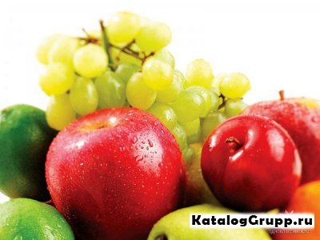
Урок здоровья
"Веселый этикет за столом"

Slide 2
влияние различных факторов на наше здоровье
Образ жизни (50–55%)
Состояние окружающей среды (20–25%)
Наследственность (20%)
Здравоохранение (10%)

Slide 3
Человеку нужно есть, Чтобы встать и чтобы сесть, Чтоб расти и кувыркаться, Песни петь, дружить, смеяться. Чтоб расти и развиваться И при этом не болеть, Нужно правильно питаться С самых юных лет уметь.

Slide 4
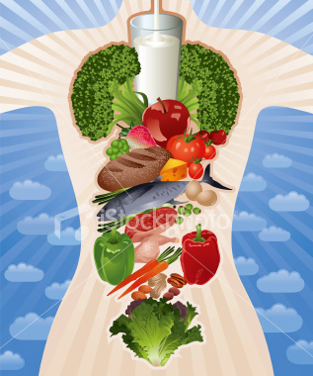
Правила питания
Ешь разнообразную пищу.
Меньше булочек и сладостей, а больше витаминов.
Не ешь много жареного, копченого, соленого, острого. Это вредно!
Пища не должна быть очень горячей или очень холодной!
Ешь в одно и то же время.
Обязательно позавтракай перед школой!
Нельзя есть прямо перед сном!

Slide 5
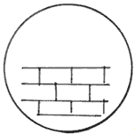
Белок строительный материал для клеток
Чтобы вырасти ты мог, В пище должен быть белок. Он в яйце, конечно, есть, В твороге его не счесть. В молоке и в мясе тоже Есть он и тебе поможет.

Slide 6
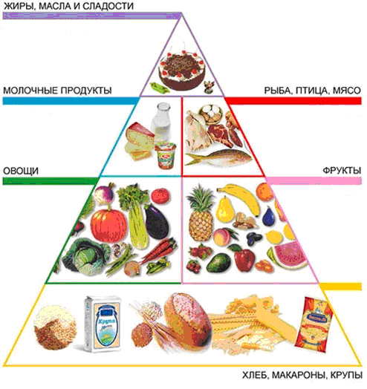

Slide 7
Белки |  | Жиры |  | Углеводы |  | Витамины
курица молоко яйца сыр мясо рыба творог |  | растительное масло сливочное масло торт сметана |  | хлеб картофель вермишель морковь яблоко геркулес апельсин гречка шиповник |  | ананас капуста апельсины помидоры (овощи, фрукты, ягоды)

Slide 8
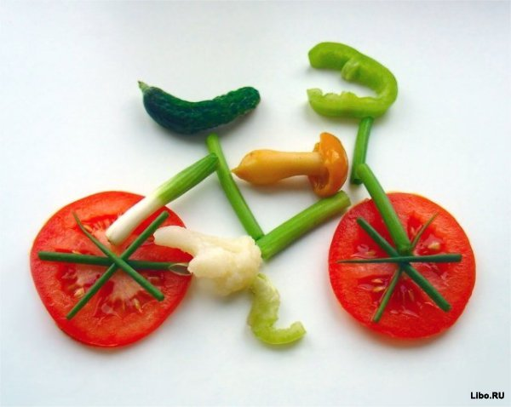
Фрукты, овощи и крупы – Удивительная группа – Нам в тепло и непогоду Поставляют углеводы, Нам клетчатку посылают, Витамины добавляют И энергией питают.

Slide 9
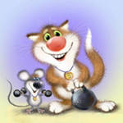
Жир, что в пище мы едим, Очень нам необходим: Сохранит температуру, Повлияет на фигуру, Защитит от холодов, Шубой нам служить готов

Slide 10
.
Растут на грядке зеленые ветки, А на них красные детки.
Один говорит: "Белая". Другой говорит: "Красная". Третий говорит: "Черная". Все трое правы. О чем они говорят?
За кудрявый хохолок Лису из норки поволок. На ощупь – очень гладкая, На вкус – как сахар, сладкая.
На жарком солнышке подсох И рвется из стручков...
На жарком солнышке подсох И рвется из стручков...
Уродилась я на славу, Голова бела, кудрява. Кто любит щи, меня ищи.
На лесной полянке Красуется Татьянка – Алый сарафан, Белые крапинки

Slide 11
Летом – в огороде, свежие, зеленые, А зимою – в бочке, крепкие, соленые.
Была зеленой, маленькой, Потом я стала аленькой. На солнце почернела я – И вот теперь я спелая.
Золотая голова велика, тяжела. Золотая голова отдохнуть прилегла. Голова велика, только шея тонка
Что копали из земли, Жарили, варили? Что в золе мы испекли, Ели да хвалили?
Маленький, горький, луку брат.
Красненькая матрешка, Беленькое сердечко.
В землю бросишь крошку-блошку, Полежит она немножко, И гляди – уже растет Самоварчик-корнеплод.
Красная мышка с белым хвостом В норке сидит под зеленым листом.

Slide 12
Физкульт-минутка

Slide 13
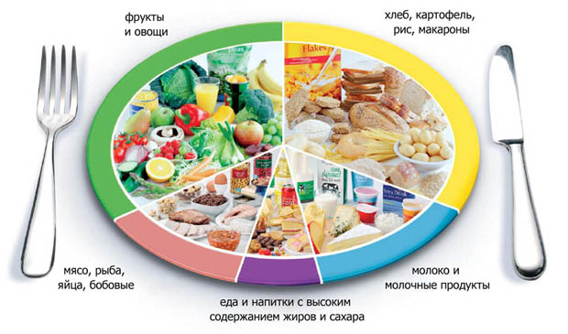
Еда для здоровья

